Slide 1
딥러닝 기초 설명

Slide 2
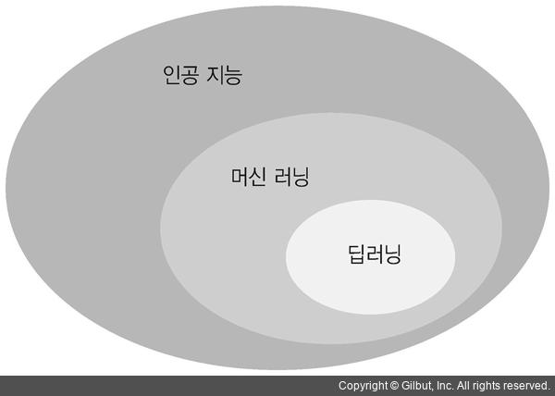
AI 기술의 기초 개념
AI: 기계를 통해 지능을 모방해낸 모든 기술을 총칭
ex) 세탁물의 무게를 감지하여 세탁 시간과 물 높이를 자동으로 설정하는 세탁기
머신 러닝: 데이터로부터 숨겨진 정보와 규칙을 스스로 *학습하여 습득하는 기술
ex) 데이터 예측/분류/최적화에 사용되는 대부분의 인공지능
딥 러닝: 신경세포 뉴런을 모방하여 만든 인공신경망을 사용한 머신 러닝
AI는 통계 기반의 수리적 모델링을 통해 만들어진 로직일 뿐, 실제 지능을 통해 모든 것을 이뤄내는 마법 같은 것이 아니다!
*학습이란? 데이터 관찰/모델수정의 반복을 통해 성능을 개선시켜 나가 수학적 최적화 과정

Slide 3
AI 서비스 주요 유형
AI 서비스 유형 | 설명 | 예시
분류(Classification) | 데이터를 특정 범주로 분류 | 스팸 메일 필터, 질병 진단
예측(Prediction) | 수치나 결과를 예측 | 수요 예측, 고객 이탈 예측
최적화(Optimization) | 자원/경로/결정의 최적값 계산 | 배차 시스템, 물류 경로 계산
자동화(Automation) | 사람이 하던 작업 자동 수행 | 로봇 프로세스 자동화(RPA)
추천(Recommendation) | 사용자 맞춤 정보 제공 | 넷플릭스, 쿠팡 추천
인식(Perception) | 이미지, 음성 등 인지 | 얼굴 인식, 음성 인식
생성(Generation) | 텍스트, 이미지 등 생성 | ChatGPT, DALL·E
널리 알려진 생성형 LLM 외에도 예측, 분류, 최적화, 자동화 등 다양한 서비스 존재
어떤 서비스를 도입하는지에 따라 AI 기술 활용 전략도 달라짐

Slide 4
AI 서비스 도입 절차
문제 정의
데이터 확보 및 정제*
모델 설계 및 선택
모델 학습 및 검증
서비스 통합 및 배포
지속적 개선 및 유지보수
*AI 서비스 도입 시 목적에 맞는 데이터 확보는 모델 성능에 가장 큰 영향을 끼치며, 실제 프로젝트 시 가장 중요한 영향을 끼친다

Slide 5
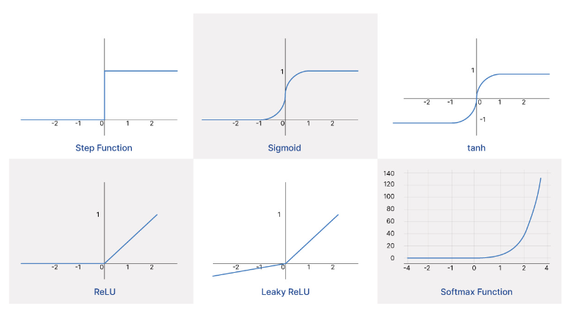
인공신경망 (ANN, Artificial Neural Network)
뉴런의 자극전달 방식: 신호의 강도가 임계값 이상인 경우 일정한 강도의 신호전달 (Step Function)
후술할 경사하강법을 사용하기 위해, 기울기 (gradient) 를 측정할 수 있는 활성화 함수(Activation Function) 사용
활성화함수는 뉴런을 모방할 뿐만 아니라, 전체 모델 내에 비선형성을 추가

Slide 6
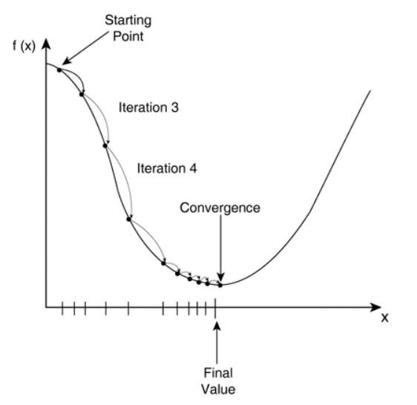
경사하강법 (Gradient descent)
임의의 함수가 주어졌을 때 그 최적 값을 어떻게 찾을 것인가? (f’(x) = 0 인 x 를 어떻게 찾을 것인가?)
일단 임의의 값을 대입해보고, 기울기에 따라 수치의 조정 방향 / 조정 크기 조절
Iteration 이 반복될 수록 점점 정답에 근사하는 원리
딥 러닝의 제일 기초적인 학습(최적화) 방법
이후 여러 수학적 테크닉이 추가되면서 다양한 optimizer 발견됨

Slide 7
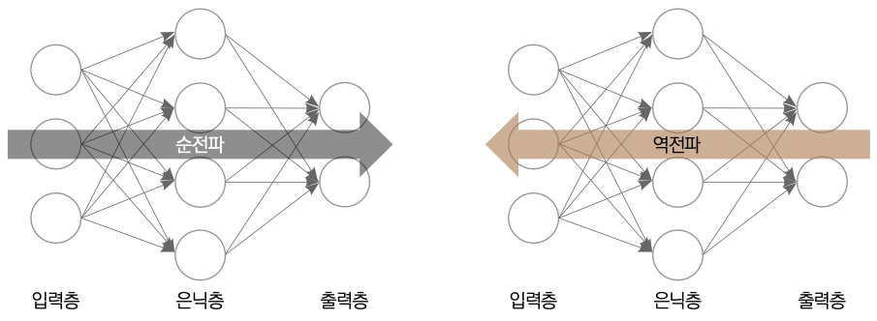
학습 작동원리
각 레이어 에서 입력 값으로 부터의 정보추출 진행, 활성화함수를 거쳐 다음 레이어로 입력
순전파 (forward propagation) 을 통해 모델 결과 출력, 손실 계산
역전파 (back propagation) 을 통해 모델 내 파라미터 조정

Slide 8
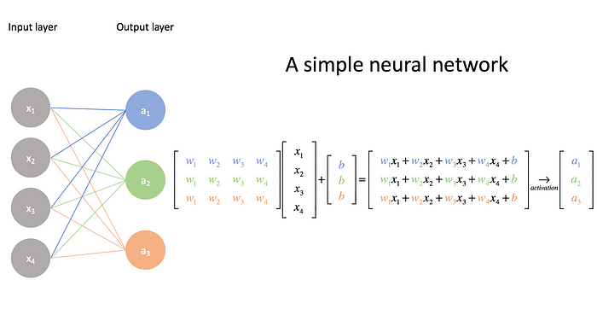
기본 레이어 설명 (Linear Layer)
가중치(Weight) 와 편향 (bias) 와의 선형결합
가장 기초적인 레이어이며 범용적으로 사용됨

Slide 9
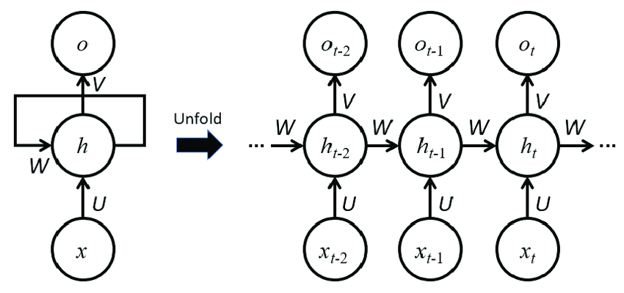
기본 레이어 설명 (RNN, Recurrent)
반복적으로 데이터를 입력 받으면 그 결과를 기록, 다음 입력에 같이 입력값으로써 사용
순서 관련 정보를 추출해내며 시계열 데이터 또는 자연어 처리에서 주로 사용됨

Slide 10
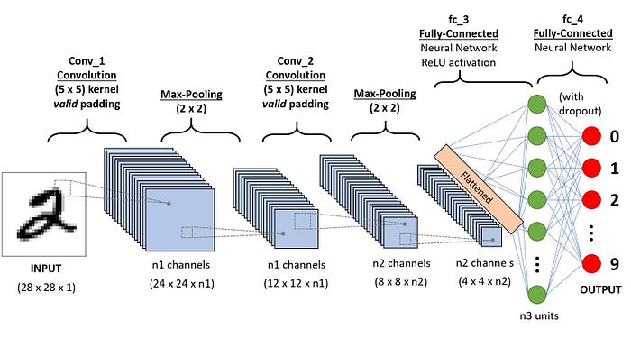
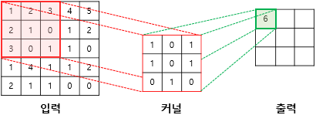
기본 레이어 설명 (CNN, Convolution)
커널(kernel) 을 통해 합성곱(convolution) 실행, 커널의 가중치 / 편향을 학습
이웃 데이터와 이루는 패턴 탐지
컴퓨터비전에서 매우 강력

Slide 11
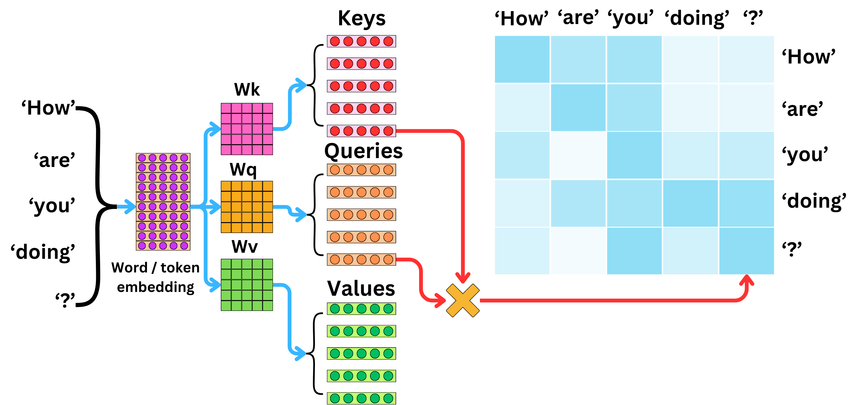
기본 레이어 설명 (Attention Layer)
주어진 쿼리(Query)에 대해서 모든 키(Key) 와의 유사도 측정, 이후 키와 매핑되는 값(Value) 에 반영
최신 LLM 및 컴퓨터비전에서도 사용됨

Slide 12
코드 리뷰
(Colab 링크) https://colab.research.google.com/drive/12X-9OBG1rPOTJNgxH74wSofAKCo7JEGs?usp=sharing

